Slide 1
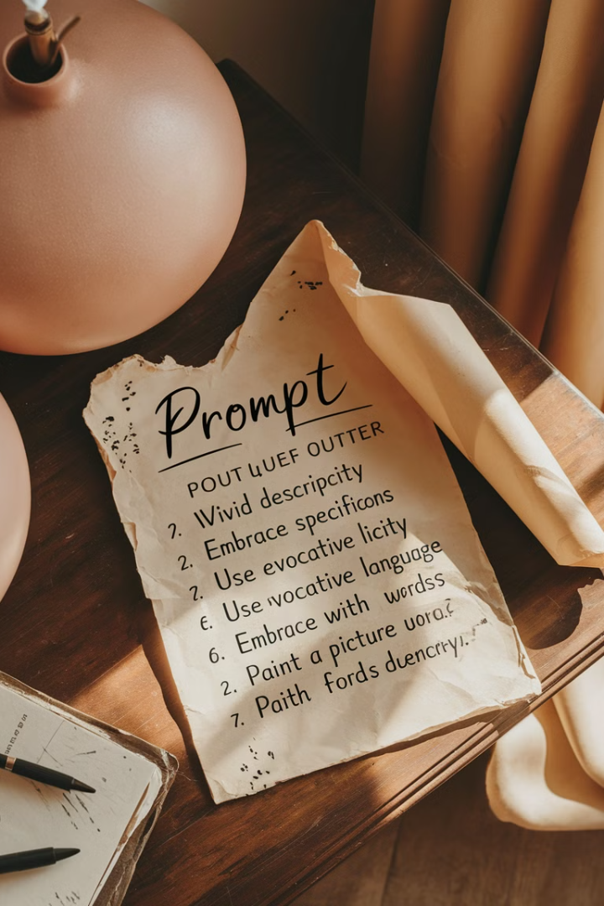
提示词的艺术
推理时代的不变与变
猫叔的 AI 通识课
Notes:
各位同学，大家好！欢迎来到《提示词的艺术：推理时代的不变与变》课程。我是今天的讲师猫叔，很高兴与大家一起探讨AI时代的一项核心技能——提示词工程。
在这个推理模型快速发展的时代，我们与AI的交流方式正在经历根本性的变革。今天的课程将带领大家了解这场变革中的"不变"与"变"，掌握与AI高效协作的关键技巧。
无论你是AI领域的新手，还是已经有一定经验的用户，这门课程都将为你提供系统化的知识和实用技巧，帮助你更好地驾驭AI工具，提升工作效率。
让我们开始今天的学习之旅！

Slide 2



知识维度
技能维度
价值维度
Notes:
在开始正式内容前，我想先介绍一下今天课程的学习目标和价值。我们的课程设计围绕三个核心维度展开：
在知识维度，我们将深入理解AI提示词的本质与演变历程，掌握结构化与创意型提示词的核心技巧，并了解推理模型的特点与最佳实践。这些知识将帮助你建立提示词工程的理论基础。
在技能维度，你将学会如何构建高效精准的提示词，如何优化和迭代提示词，以及如何针对不同场景选择最佳的提示词策略。这些实用技能可以直接应用到你的日常工作中。
最重要的是价值维度，通过本课程的学习，你将显著提升与AI协作的效率，获取更精准的AI输出，并释放创意潜能，让AI成为你强大的思维伙伴。
无论你是学生、教师、产品经理、内容创作者、研究人员还是教育工作者，这些能力都将成为你在AI时代的核心竞争力。

Slide 3


AI的记忆特性
无持续记忆
对话重建
每次对话都是全新的开始
每个提示词都在重建对话现场
Notes:
在深入提示词技巧之前，我们首先需要理解AI的一个基本特性——它的"记忆"与人类有着根本性的不同。
与人类持续积累的记忆不同，AI的每次对话实际上都是一个全新的开始，就像一块及时被擦干净的黑板。这意味着，除非我们在当前对话中明确提供信息，否则AI不会"记得"之前的交流内容。
每个提示词都在重建对话现场，需要重新构建上下文环境。这就像每次与AI对话，你都需要重新介绍自己和背景情况，确保它有足够的信息来理解你的需求。
这一特性给我们的启示是：与AI交流需要更精确的信息传递，不能依赖"默认理解"。我们不能像与长期共事的同事那样，假设对方已经知道项目背景或个人偏好。
理解这一点对于掌握提示词技巧至关重要，因为它解释了为什么有时看似简单的问题会得到意外的回答，以及为什么精心设计的提示词能够显著提升AI输出的质量。

Slide 4
提示词的本质：
为AI提供完整上下文的指令集
Notes:
提示词的本质，就是为AI提供完整上下文的指令集

Slide 5

提问的艺术
Notes:
让我们通过一个简单的例子来理解人类沟通与AI沟通的根本差异。

Slide 6

1
问题
当你问：你吃了吗？
2
思考
你应该得到什么反馈？
Notes:
当你问一个人"你吃了吗？"，你应该得到什么反馈？对AI而言，这是一个需要直接回答的封闭式问题。由于缺乏上下文，AI无法理解隐含意图，也无法捕捉社交暗示，它会尝试直接回答是否进食的问题。

Slide 7



情境的多样性
朋友家的尴尬时刻
你去朋友家，他准备亲自下厨，你知道他的厨艺不行，该如何委婉回应？
医生问诊的难题
医生问你药有效吗，其实你就吃了几天就忘记了，如何诚实作答？
同事交谈的智慧
你和同事在办公室偶遇，如何自然地开展对话？
Notes:
这个看似简单的问题在人类社交中可能有多种含义：它可能是一个简单的问候语，无需实际回答；可能是邀请共进晚餐的暗示；也可能是表达关心的方式。人类能够根据社交场景、关系和非语言线索理解真正的意图。
这个简单例子揭示了人类沟通与AI沟通的关键差异：人类沟通依赖共享经验和默契，而AI沟通需要明确和精确。我们与朋友交流可以依赖大量未说出口的共识，但与AI交流则需要明确表达所有必要信息。
理解这一差异是提升提示词效果的第一步，它提醒我们需要更加明确、具体地表达我们的需求和期望。

Slide 8
人类沟通的「隐藏协议」
第一层：表面请求
1
最直接的沟通层面，如"帮我带杯咖啡"这样的具体请求。这是我们能看到和听到的表层信息。
第二层：默认信息
2
包含个人的口味偏好、购买习惯等具体细节。这些信息虽然没有明说，但在沟通中默认存在。
第三层：共同认知
3
建立在长期交往基础上的深层理解，让简单的请求能够准确传达和执行。
Notes:
深入探讨人类沟通，我们可以发现它实际上包含三个层次的"隐藏协议"。
第一层是表面请求，这是我们能看到和听到的表层信息，比如"帮我带杯咖啡"这样的具体请求。这是沟通中最直接的部分。
第二层是默认信息，包含个人的口味偏好、购买习惯等具体细节。当你请同事帮忙买咖啡时，如果他知道你喜欢加奶不加糖，这些信息虽然没有明说，但在沟通中默认存在。
第三层是共同认知，这是建立在长期交往基础上的深层理解。长期合作的同事之间可能形成一套默契，使简单的请求能够准确传达和执行。

Slide 9
人类对话围绕「共享信息池」
语言只是冰山一角
Notes:
人类对话围绕「共享信息池」，语言只是冰山一角
与AI交流时，我们需要将这些隐藏协议显性化，确保信息完整传递。

Slide 10

天知地知
你知我知
AI：我麻烦你
Notes:
不能假设AI能够理解"言外之意"或拥有与我们相同的背景知识。这就是为什么精心设计的提示词如此重要——它们帮助我们将通常隐含的信息明确表达出来，确保AI能够准确理解我们的真实需求。

Slide 11
提示词的进化之旅
从复杂规则到自然交流
Notes:
让我们来看看提示词的演变历程，这是一段从复杂到简洁的旅程。

Slide 12

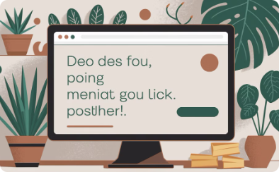
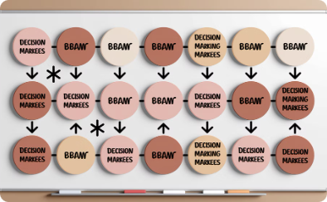

复杂阶段
早期提示词方法需要编写复杂详细的指令，类似编程般严谨
简化阶段
更精简的指令形式，减少冗余内容
规则阶段
使用结构化的规则和框架来引导AI输出
对话阶段
最终演变为像人类交谈般自然的对话方式
Notes:
在2020-2021年的复杂阶段，早期的提示词方法非常类似于编程。用户需要编写详细的指令，常常需要数百字的精确描述和多重限定条件。这个阶段的提示词更像是给计算机的指令，而非自然对话。
2021-2022年，人们开始使用结构化的规则和框架来引导AI输出，通过特定格式和标记语言提高控制精度。这个阶段简化了一些复杂性，但仍然需要学习特定的"提示词语法"。
到了2022-2023年的简化阶段，提示词变得更加精简，减少了冗余内容。虽然比早期简单，但仍需明确的格式和结构要求，用户需要了解一定的提示词技巧。
最令人兴奋的是2023年至今的对话阶段。随着大型语言模型能力的飞跃，提示词最终演变为像人类交谈般自然的对话方式。现在，简短的提问也能获得精准回应，大大降低了使用门槛。
这一演变过程反映了AI技术的进步，也预示着未来人机交互将越来越自然、直观。

Slide 13

请为我创建一个关于气候变化的社交媒体帖子。帖子应当包含以下元素：
引人注目的开头；
至少3个关于气候变化的科学事实；
一个号召行动；
不超过280个字符；
使用正式但不过于学术的语气；
包含2-3个相关的话题标签；
避免政治立场；
引用至少一个可靠来源。
写个气候变化的推文，要有吸引力！
Notes:
让我们通过一个具体案例来理解提示词的演变。假设我们有一个相同的需求：创建一个关于气候变化的社交媒体帖子。
在2020-2021年的复杂阶段，提示词可能长达100多字："请为我创建一个关于气候变化的社交媒体帖子。帖子应当包含以下元素：1)引人注目的开头；2)至少3个关于气候变化的科学事实；3)一个号召行动；4)不超过280个字符；5)使用正式但不过于学术的语气；6)包含2-3个相关的话题标签；7)避免政治立场；8)引用至少一个可靠来源。"这种提示词详尽而复杂，像是一份技术规范。
而到了2023年至今的对话阶段，同样的需求可以简化为不到10个字："写个气候变化的推文，要有吸引力"。这种简洁的提示词同样能获得高质量输出。
这一对比揭示了三个关键变化：指令长度从100多字减少到10几个字；控制精度从精确规定转变为隐含理解；使用门槛从专业用户降低到普通大众。
这种演变不仅提高了效率，更重要的是大幅降低了使用门槛，让AI技术真正走向大众化应用。

Slide 14

为什么需要新的提示词方法？
1
大模型理解能力显著提升
2
自带推理能力和多轮对话支持
3
上下文理解更强，更接近人类思维
Notes:
为什么我们的提示词方法需要随着AI技术的发展而变化？这是因为AI能力正在经历飞跃式提升，主要体现在四个方面：
首先是大模型理解能力的显著提升。AI已经从简单的关键词匹配进化到深度语义理解，能够理解隐含意图和上下文信息。举个例子，同样的问题，GPT-3.5需要详细指导，而GPT-4o只需简单提示就能理解。
其次是自带推理能力的增强。现代AI已经从简单回答进化到复杂推理，能够进行多步骤的逻辑分析。比如在解决数学问题时，早期模型需要详细的步骤指导，而现代模型能够自主推导。并且AI已经从单次问答进化到连续对话，能够在对话中积累上下文信息。这意味着我们不再需要在每次交流中重复背景信息。
最后是上下文理解能力的增强。AI已经从字面理解进化到语境理解，能够捕捉细微的语气和意图变化，甚至理解反语、幽默和文化引用。
这些能力的提升意味着我们可以用更自然、更简洁的方式与AI交流，就像与一个理解能力强的同事交谈一样，而不必像编写计算机程序那样详尽和精确。

Slide 15


提示词的两大方向
结构化类型
创意型内容
专注于精确的、规范的输出。
追求独特、富有想象力的输出
Notes:
在理解了提示词的演变后，我们需要认识到提示词有两个主要方向，分别适用于不同的应用场景。
结构化类型的提示词专注于获取精确的、格式化的信息输出。这种方式更适合需要严格规范和明确格式的场景。典型应用包括数据分析报告、表格和清单生成、标准化文档创建以及信息提取和总结。当你需要高度一致和精确的输出时，结构化提示词是最佳选择。
而创意型提示词则致力于产生独特的、创造性的内容输出。这种方式更适合需要想象力和创新的场景。典型应用包括创意写作和故事创作、营销文案和品牌内容、设计概念和创意构思以及AI艺术相关范畴。当你需要新颖、独特的想法时，创意型提示词能够激发AI的创造潜能。
在实际应用中，我们常常需要根据具体任务的性质来选择适当的提示词类型，有时甚至需要结合两种类型来解决复杂问题。

Slide 16
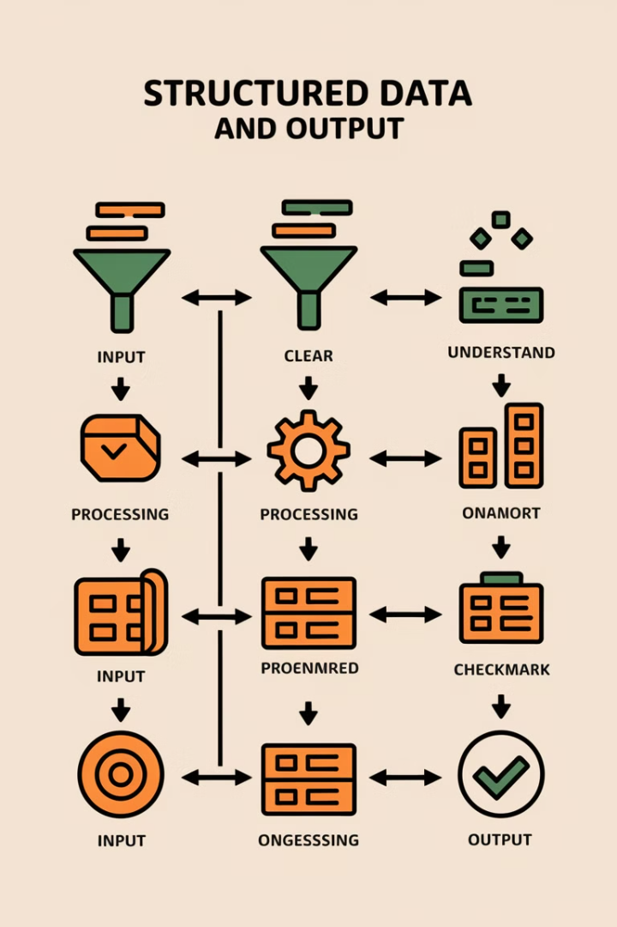
结构化类型
用于获取精确的、格式化的信息
Notes:
现在，让我们深入探讨结构化提示词这一重要类型。结构化提示词可以被理解为精确控制的艺术，它专注于获取精确的、格式化的信息输出。
结构化提示词的核心在于通过明确的指令和格式要求，确保AI输出符合预期标准。这就像是给AI提供了一个详细的工作说明书，明确规定了任务的各个方面。
这种提示词类型特别适合多种应用场景：数据分析与报表生成，需要精确数字和格式；标准化文档创建，如合同或技术规范；信息提取与分类，从大量文本中提取特定信息；多步骤任务执行，需要按特定顺序完成；以及专业领域问题解决，如法律或医疗咨询。
结构化提示词的关键优势在于：高度可控的输出格式，确保结果符合特定要求；一致性和可重复性，多次使用能获得相似结果；精确满足特定需求，不会偏离目标；以及适合团队协作和工作流集成，便于在组织中标准化使用。

Slide 17
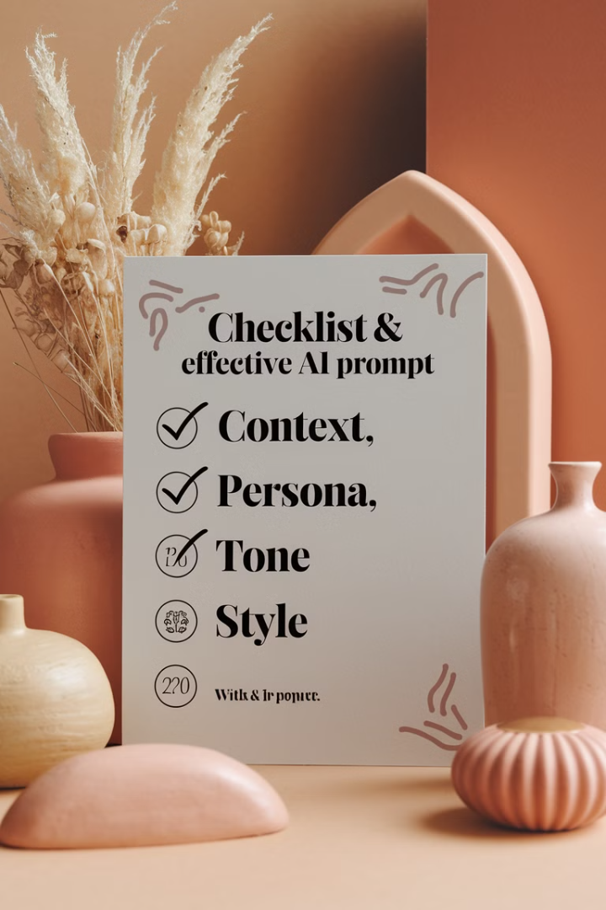
关键要素
确认背景信息
确认必要的背景信息
明确要求
明确每个环节的要求
设定标准
设定检验标准
规定格式
规定输出格式
Notes:
结构化提示词由四大核心要素组成，这些要素共同构成了一个完整、有效的提示词"公式"。
第一个要素是背景信息，它提供必要的上下文和环境信息，确保AI理解任务的背景和前提。就像给新同事介绍项目背景一样，这一步帮助AI获得足够的上下文来理解任务。
第二个要素是任务要求，明确具体的任务目标和执行标准，确保AI清楚需要完成什么。这相当于明确的工作目标和验收标准，让AI知道"做什么"和"做到什么程度"。
第三个要素是约束条件，设定明确的限制和边界条件，确保AI在适当范围内工作。这就像项目的资源限制和规范要求，帮助AI在合理的边界内发挥。
第四个要素是输出格式，规定精确的输出形式和结构，确保结果符合预期的呈现方式。这相当于交付物的格式规范，确保最终输出便于使用和理解。
这四个要素组合起来形成一个完整公式：背景信息 + 任务要求 + 约束条件 + 输出格式 = 高效结构化提示词。在实际应用中，根据任务复杂度和重要性，你可以调整各要素的详细程度，但保持这四个核心要素的存在，将显著提高提示词的效果。

Slide 18


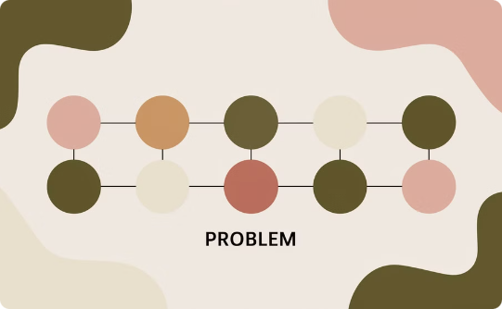
背景要说清
时间和环境明确
现状和挑战描述
问题背景交代
Notes:
在结构化提示词中，背景信息是奠定基础的关键一步。清晰的背景信息就像为AI提供了任务的"地图"，帮助它理解整体环境。
背景信息应包含三个关键方面：首先是时间和环境，点明时间和环境，确保上下文清晰。例如，"基于2024年Q4的市场数据..."或"在远程工作环境下..."这样的表述能帮助AI理解信息的时效性和适用场景。
其次是现状和挑战，描述当前形势和面临的挑战。例如，"面对激烈的价格竞争..."或"用户留存率持续下降..."这类信息帮助AI理解问题的紧迫性和重要性。
第三是问题背景，说明问题的来龙去脉。例如，"自产品升级后，客户反馈..."或"考虑到即将到来的法规变更..."这些信息提供了问题的历史和背景，有助于AI提供更有针对性的解决方案。

Slide 19

用2024年Q4数据，分析新能源车价格战对特斯拉的影响，重点关注中国市场的销量变化和消费者情绪转变。背景是比亚迪等国产品牌持续降价，而特斯拉试图维持品牌溢价。
Notes:
看这个实际案例："用2024年Q4数据，分析新能源车价格战对特斯拉的影响，重点关注中国市场的销量变化和消费者情绪转变。背景是比亚迪等国产品牌持续降价，而特斯拉试图维持品牌溢价。"这个提示词清晰地提供了时间（2024年Q4）、环境（中国市场）、现状（价格战）和问题背景（国产品牌降价vs特斯拉维持溢价），为AI提供了全面的背景信息。
背景信息越清晰，AI的理解就越准确，输出质量也就越高。

Slide 20
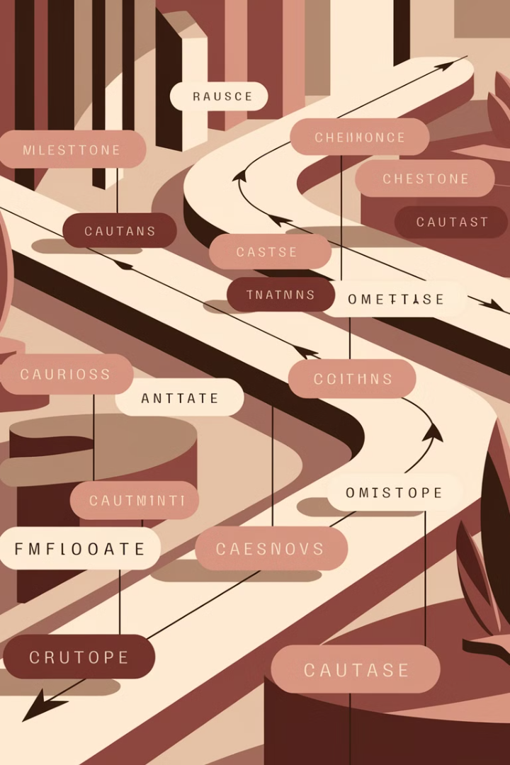
任务要具象
量化目标
设定清晰可衡量的目标和完成标准，确保任务结果可以被准确评估
关键节点
明确界定项目的关键里程碑和具体的验收指标，便于进度追踪
优先级
确定任务的优先顺序和最终交付的具体形式，保证资源合理分配
Notes:
在结构化提示词中，任务要求需要具体明确，就像一份详细的工作说明书。具象的任务要求让AI清楚地知道"做什么"和"如何做"。
任务要求应包含三个关键方面：首先是量化目标，设定清晰可衡量的目标和完成标准。例如，"提供5个关键因素..."或"分析至少3个可行方案..."这样的表述给出了明确的数量和范围要求。
其次是关键节点，明确界定项目的关键里程碑和验收指标。例如，"首先分析竞争格局，然后评估市场机会..."或"第一步识别问题，第二步提出解决方案..."这类信息提供了任务的结构和流程。
第三是优先级，确定任务的优先顺序和最终交付形式。例如，"优先考虑成本效益，其次是实施难度..."或"按重要性排序，提供决策建议..."这些信息帮助AI关注最重要的方面。

Slide 21

先列出5个核心痛点，再用波特五力模型分析行业竞争态势，然后评估3个可能的市场进入策略，最后用SCQA结构（情境、复杂性、问题、答案）输出一份不超过2页的决策报告。
Notes:
看这个实际案例，这个提示词明确了数量（5个痛点，3个策略）、步骤顺序（先分析痛点，再分析竞争，然后评估策略，最后输出报告）和输出形式（SCQA结构，不超过2页）。
具象的任务要求不仅帮助AI理解你的期望，也让你自己更清楚地知道需要什么，是高效提示词的关键要素。

Slide 22

约束要明确
⏰ 时间和预算
👥 条件限制
📋 特殊规范
设定明确的时间节点和预算限制，避免项目超出可控范围
确定可用的人员配置和技术条件，明确项目实施的基本要求
列出需要遵循的特殊规范和标准，确保合规性
Notes:
约束条件是结构化提示词中的重要边界设定，它就像项目的资源限制和规范要求，确保AI在合理范围内工作。
约束条件应包含三个关键方面：首先是时间和预算，设定明确的时间节点和预算限制。例如，"方案执行周期不超过3个月..."或"总投入控制在10万元以内..."这样的表述给出了资源限制。
其次是条件限制，确定可用的资源和技术条件。例如，"仅使用现有团队，不增加人员..."或"基于现有技术栈，不引入新工具..."这类信息明确了实施条件。
第三是特殊规范，列出需要遵循的特殊规范和标准。例如，"符合GDPR数据保护要求..."或"遵循行业安全标准ISO27001..."这些信息确保输出符合必要的合规要求。

Slide 23

为三口之家规划三亚5日游，排除海棠湾区域（因施工噪音），需要包含适合5岁儿童的乐园活动，住宿预算每晚1500元以内，用餐偏好海鲜和当地特色，需考虑8月份天气炎热的因素。
Notes:
看这个实际案例，这个提示词明确了地域限制（排除海棠湾）、活动要求（适合儿童的乐园）、预算约束（住宿1500元/晚）、偏好限制（海鲜和当地特色）和季节考量（8月炎热天气）。
明确的约束条件不仅避免了不切实际的建议，也确保了输出结果的实用性和可行性，是结构化提示词的重要组成部分。

Slide 24

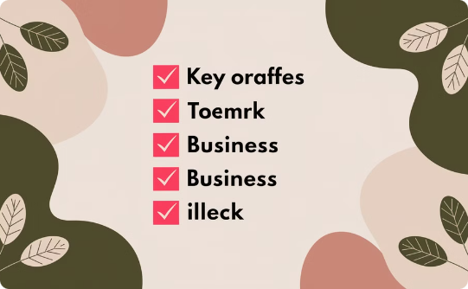
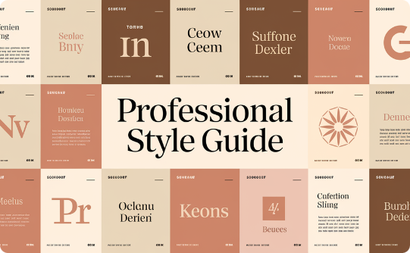
格式要规范
文档类型
内容要求
呈现方式
明确定义文档的类型和结构形式，确保内容组织清晰有序，便于阅读和理解。每个部分都应该有清晰的层次关系。
详细说明重点内容和具体篇幅要求，包括必要的章节、关键信息点和内容限制，确保输出结果符合预期标准。
规定适当的语言风格和具体呈现方式，包括专业用语、排版格式和视觉元素的使用规范，打造统一的文档风格。
Notes:
输出格式是结构化提示词的最后一个关键要素，它确保AI的回答以你期望的方式呈现，便于使用和理解。
输出格式应包含三个关键方面：首先是文档类型，明确定义文档的类型和结构形式。例如，"以商业计划书格式..."或"采用技术白皮书结构..."这样的表述确定了整体框架。
其次是内容要求，详细说明重点内容和具体篇幅要求。例如，"执行摘要不超过200字..."或"每个方案分析包含优缺点和ROI..."这类信息规定了内容的详细程度。
第三是呈现方式，规定适当的语言风格和具体呈现方式。例如，"使用专业但非技术性语言..."或"以表格形式对比各方案..."这些信息确保输出的风格和形式符合需求。

Slide 25

市场分析报告
执行摘要 (200字)
市场现状 (包含3个关键指标)
竞争分析 (表格形式，对比5家主要竞争对手)
机会与挑战 (SWOT分析)
建议策略 (3-5点，按优先级排序)
实施路径 (时间轴格式)
Notes:
看这个格式示例，这个格式规范明确了文档结构、各部分内容要求和呈现方式，确保输出结果组织有序、重点突出。规范的输出格式不仅让AI的回答更加有条理，也让你更容易找到和使用所需信息，是结构化提示词的重要收尾环节。

Slide 26

背景
我需要[任务类型]，背景是[相关背景信息]。当前情况是[现状描述]，面临的挑战是[问题描述]。
任务
[第一步任务]，需要考虑[具体要求]
[第二步任务]，重点关注[关键点]
[第三步任务]，确保[质量标准]
约束
[时间/预算限制]
[资源/技术限制]
[规范/标准要求]
格式
请以[文档类型]格式输出，包含以下部分：
[第一部分]：[内容要求]
[第二部分]：[内容要求]
使用[语言风格]，[其他格式要求]。
Notes:
为了帮助大家更容易应用结构化提示词，我们提供了一个通用模板，涵盖了前面讨论的四个核心要素。
这个模板可以根据具体需求进行调整，但保持这四个核心部分的存在，将帮助你构建高效的结构化提示词。你可以将它保存为个人模板，在需要时快速调用和修改，提高工作效率。

Slide 27
常见陷阱
⚠️ 标准过时
❓ 术语混淆
🔄 逻辑断层
🎯 实践脱节
避免使用过时的数据和标准进行提示，这可能导致输出结果与当前实践不符
确保使用清晰明确的专业术语，避免模糊不清的表述造成理解偏差
防止提示词之间出现逻辑跳跃，保持思路的连贯性和完整性
保持与实际应用场景的密切联系，确保提示词能够解决实际问题
Notes:
在使用结构化提示词时，我们需要注意避免一些常见陷阱，这些陷阱可能会影响输出质量。
第一个陷阱是标准过时。使用过时的数据和标准进行提示可能导致输出结果与当前实践不符。解决方法是明确指定最新的时间范围和标准，例如"基于最新的2024年Q1数据..."，确保信息的时效性。
第二个陷阱是术语混淆。使用模糊不清的专业术语可能造成理解偏差。解决方法是使用明确、一致的术语定义，例如"ROI定义为净利润除以总投资..."，确保概念清晰。
第三个陷阱是逻辑断层。提示词之间出现逻辑跳跃会导致输出不连贯。解决方法是确保任务步骤连贯且完整，例如"首先分析问题，然后提出方案，最后评估可行性..."，保持思路的连贯性。
第四个陷阱是实践脱节。提示词与实际应用场景脱节会导致结果难以应用。解决方法是基于真实需求和场景设计提示词，例如"考虑到我们团队规模小，请提供适合5人团队的方案..."，确保建议切实可行。
避免这些陷阱，将帮助你构建更有效的结构化提示词，获得更高质量的输出结果。

Slide 28

创意型提示词
用于产生独特的、创造性的内容
Notes:
现在我们将探讨提示词的另一个重要类型——创意型提示词。与结构化提示词不同，创意型提示词致力于激发AI的想象力和创造力。
创意型提示词的核心定义是通过引导而非限制的方式，激发AI的创意潜能，产生独特、创新的内容输出。这就像是与一位创意伙伴进行头脑风暴，而不是给出严格的工作指令。
这种提示词类型特别适合多种应用场景：创意写作与故事创作，需要独特的叙事和表达；营销文案与品牌内容，需要吸引受众的创新表达；设计概念与创意构思，需要新颖的想法和视角；多角度问题解决，需要跳出常规思维；以及艺术与娱乐内容创作，需要独特的艺术表达。
创意型提示词的关键优势在于：突破常规思维限制，探索新的可能性；产生多样化的创意方案，提供更多选择；激发新颖的视角和观点，带来意外的洞察；以及特别适合探索性和创新性任务，推动创新边界。
掌握创意型提示词技巧，将帮助你在需要创新思维和独特内容的场景中充分发挥AI的创造潜能，获得超出预期的创意成果。

Slide 29


区别
结构化提示
特点：强调精确规范
重点：精确度优于灵活性
创意型提示
特点：强调开放性思维
重点：灵活性优于精确度
Notes:
让我们将它与结构化提示词进行对比，看看它们的不同特点和适用场景。
结构化提示词强调精确规范，重点是精确度优于灵活性。它适用于需要标准化输出的场景，方法是提供详细指令和明确格式。其优势在于高度可控和一致性，但劣势是可能限制创新思维。
相比之下，创意型提示词强调开放性思维，重点是灵活性优于精确度。它适用于需要创新和多样性的场景，方法是提供开放式引导和启发性问题。其优势在于产生独特和多样化内容，但劣势是输出可能不够精确规范。
在选择提示词类型时，可以遵循这个简单原则：需要精确答案时，选择结构化提示词；需要创新思路时，选择创意型提示词。
理解这两种类型的区别和适用场景，将帮助你根据具体需求选择最合适的提示词方法，有时甚至可以结合两种类型来解决复杂问题。

Slide 30
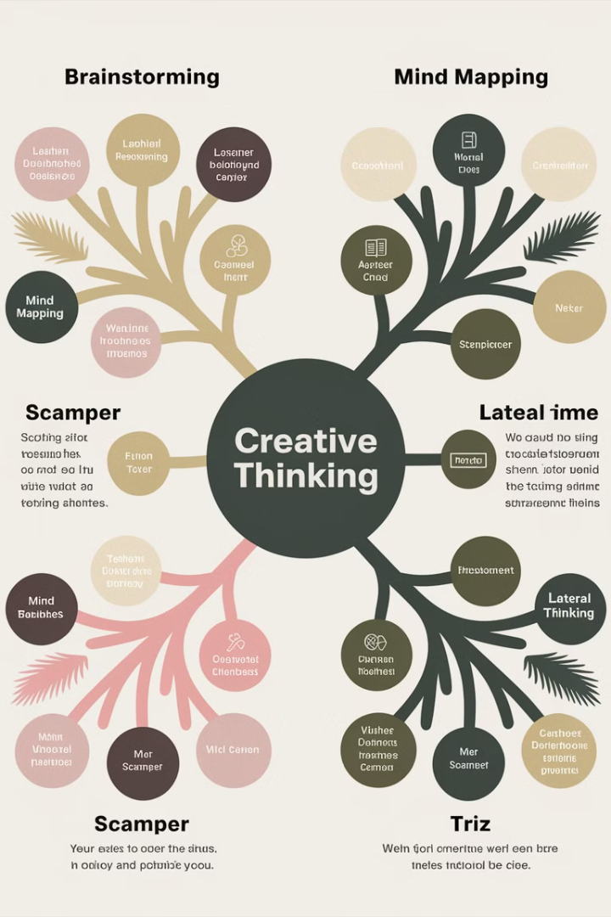
创意提示的层次
系统创意
多维度创新组合，例：设计完整的世界观
情境创意
带入场景和氛围，例：创作特定风格的内容
基础创意
单一维度的创新，例：为产品想名字
Notes:
创意提示可以分为三个层次，随着层次提升，创意的复杂度和深度也随之增加。
基础创意是最简单的层次，专注于单一维度的创新。例如，为产品想名字或设计简单标语。这类创意聚焦单一创意点，范围有限。一个典型的提示示例是："为一款面向年轻人的咖啡品牌创作5个名字"。这种层次的创意任务简单明确，适合快速创意需求。
情境创意是中间层次，带入场景和氛围的创意。例如，创作特定风格的内容或情境化解决方案。这类创意结合具体场景，有情感和氛围要素。一个典型的提示示例是："创作一段在雨天咖啡馆中的文艺小说开场，营造温馨忧伤的氛围"。这种层次的创意更加丰富，能够唤起特定的情感体验。
系统创意是最高层次，涉及多维度创新组合，构建完整体系。例如，设计完整的世界观、品牌系统或解决方案体系。这类创意需要考虑多个维度的协调一致。一个典型的提示示例是："设计一个未来科技城市的完整世界观，包括社会结构、技术特点、生活方式和面临的挑战"。这种层次的创意最为复杂，但也能产生最全面、最有深度的创意成果。

Slide 31




创意激发技巧
种子思维
发散联想
提供创意的初始点
引导多角度思考
约束释放
迭代深化
设置有限制的自由
层层推进创意
Notes:
在创意型提示词中，有四大核心技巧可以有效激发AI的创造力，让我们一一探讨。
种子思维技巧是提供创意的初始点或灵感来源。方法是给出起始概念、参考元素或灵感来源，让AI围绕这个核心发展创意。例如："以'水与火的融合'为概念，设计一个珠宝系列"。这种技巧提供了创意的种子，让AI能够在特定方向上发展想法。
发散联想技巧是引导多角度思考和跨领域联想。方法是提出开放性问题，鼓励跨界思考，打破常规思维框架。例如："如果把咖啡馆与图书馆结合，会创造什么新体验？"这种技巧促使AI进行创造性连接，产生意外的创意组合。
约束释放技巧看似矛盾，实际上非常有效，它是设置有限制的自由，在边界内激发创意。方法是提供创意边界，但在边界内给予充分自由。例如："设计一个只使用圆形元素的现代品牌标志"。这种技巧通过适当的限制反而激发更聚焦的创造力。
迭代深化技巧是层层推进创意，不断深化和完善。方法是从初步概念开始，逐步引导深入发展。例如："先构思故事主角，再发展其成长经历，最后设计关键冲突"。这种技巧帮助创意从表面逐步深入，形成更完整、更有深度的成果。
这四种技巧可以单独使用，也可以组合应用，根据创意需求的不同灵活选择，有效激发AI的创造潜能。

Slide 32

对比
❌ 固定思维
写一个1000字的科幻故事，包含外星人、时空穿越、未来科技、道德困境和意外结局。故事背景设在2150年的火星殖民地，主角是一位科学家。
✅ 引导思维
让我们创作一个发生在2150年的故事。思考问题：
这个时代的人类社会发生了哪些最根本的变化？
科技如何改变了人们的日常生活和价值观？
在这个世界中，什么样的冲突或挑战最引人深思？
一个普通人在这个时代可能面临什么独特的道德选择？
Notes:
在创意提示中，有两种截然不同的方法：固定思维提示和引导思维提示。通过对比，我们可以清楚地看到它们的差异和效果。
固定思维提示是这样的："写一个1000字的科幻故事，包含外星人、时空穿越、未来科技、道德困境和意外结局。故事背景设在2150年的火星殖民地，主角是一位科学家。"这种提示存在几个问题：过度具体的要求限制创意空间；机械地堆砌元素而非有机发展；缺乏思考和探索的余地；容易产生公式化的结果。
相比之下，引导思维提示是这样的："让我们创作一个发生在2150年的故事。思考问题：这个时代的人类社会发生了哪些最根本的变化？科技如何改变了人们的日常生活和价值观？在这个世界中，什么样的冲突或挑战最引人深思？一个普通人在这个时代可能面临什么独特的道德选择？"这种提示有明显优势：引导深层次思考而非表面要素；激发有机的创意发展；留出探索和发现的空间；产生更独特和深刻的内容。
引导思维提示的核心在于提出开放性问题，引导AI进行深度思考，而不是给出具体要求。这种方法更像是与创意伙伴进行头脑风暴，而非下达指令，能够激发更有深度和原创性的创意成果。

Slide 33





情感与氛围的应用
语气设定
场景营造
氛围烘托
情感引导
以温暖诗意的笔调
在黄昏的海边
带着些许神秘感
让读者感受到希望与力量
Notes:
在创意型提示词中，情感与氛围的设定是提升内容质量的关键要素。通过巧妙设定情感基调，可以让AI创作出更有感染力的内容。
语气设定是调整表达的语气和风格。例如："以温暖诗意的笔调..."或"用幽默讽刺的语气..."这样的指引能影响整体表达方式和情感基调，为内容注入特定的情感色彩。
场景营造是创建特定的环境和背景。例如："在黄昏的海边..."或"在繁忙的都市地铁站..."这样的设定能建立具体的时空背景和视觉想象，让内容更加生动具体。
氛围烘托是设定整体情绪和感觉。例如："带着些许神秘感..."或"充满未来科技感..."这样的引导能创造特定的情绪体验和感官印象，增强内容的沉浸感。
情感引导是指引读者/用户的情感反应。例如："让读者感受到希望与力量"或"引发对现状的反思"这样的方向能引导特定的情感响应和思考方向，增强内容的情感影响力。

Slide 34
以温暖诗意的笔调，描绘黄昏时分的海边咖啡馆，带着些许怀旧的氛围，让读者感受到时光流逝中的宁静与美好。
Notes:
看这个综合应用的例子，这样的提示词综合运用了语气、场景、氛围和情感引导，能够激发AI创作出富有情感共鸣的内容。
掌握情感与氛围的应用技巧，将帮助你创作出更有感染力、更能引起共鸣的内容。

Slide 35





创意风格控制技巧
风格参考
元素组合
"类似村上春树的写作风格..."
1
"结合赛博朋克和古典美学..."
2
4
3
风格渐变
风格平衡
"从现实主义逐渐过渡到魔幻现实..."
"保持科幻感的同时不失人文关怀..."
Notes:
在创意提示中，精准控制内容风格是提升质量的关键技巧。我们有四种有效的风格控制方法，可以帮助你获得理想的创意风格。
风格参考技巧是引用特定创作者或作品的风格特点。例如："类似村上春树的写作风格..."或"采用北欧简约设计风格..."这种方法能快速确立明确的风格基调，让AI理解你期望的风格方向。
元素组合技巧是融合不同风格元素创造独特风格。例如："结合赛博朋克和古典美学..."或"混合极简主义与自然有机元素..."这种方法能创造新颖的风格组合和视觉冲击，产生独特的创意效果。
风格渐变技巧是在作品中实现风格的平滑过渡。例如："从现实主义逐渐过渡到魔幻现实..."或"开始严肃正式，逐渐转为轻松幽默..."这种方法能增加作品的层次感和情感变化，创造更丰富的体验。
风格平衡技巧是在不同风格元素间取得和谐平衡。例如："保持科幻感的同时不失人文关怀..."或"兼顾专业性与易读性..."这种方法能避免风格冲突，实现和谐统一，确保内容既有特色又协调一致。
掌握这些风格控制技巧，将帮助你创作出风格鲜明、独具特色的创意内容。

Slide 36
创意优化流程
1
初始构思
通过头脑风暴和灵感收集奠定创意基础
2
快速原型
将抽象想法转化为具体可验证的方案
3
反馈调整
根据多方建议持续优化完善
4
细节丰富
深入完善各个环节，使创意更加饱满
5
整体优化
系统性提升质量，确保完美呈现
Notes:
创意不是一蹴而就的，而是需要系统化流程来不断优化。我们推荐一个五步创意优化流程，帮助你从初始想法发展到完美成果。
第一步是初始构思，通过头脑风暴和灵感收集奠定创意基础。关键问题是：核心创意点是什么？有什么独特视角？这一阶段可以使用自由联想、灵感板、参考收集等工具，目的是产生尽可能多的原始想法。
第二步是快速原型，将抽象想法转化为具体可验证的方案。关键问题是：如何用最简形式表达核心创意？这一阶段可以使用草图、大纲、概念验证等工具，目的是快速将想法具体化，便于评估。
第三步是反馈调整，根据多方建议持续优化完善。关键问题是：哪些元素引起共鸣？哪些需要改进？这一阶段可以使用A/B测试、用户反馈、同行评审等工具，目的是获取客观评价并进行针对性改进。
第四步是细节丰富，深入完善各个环节，使创意更加饱满。关键问题是：如何增加深度和细节？如何强化独特性？这一阶段可以使用细节清单、层次分析、对比增强等工具，目的是为创意添加深度和质感。
第五步是整体优化，系统性提升质量，确保完美呈现。关键问题是：各元素是否协调一致？整体效果如何？这一阶段可以使用整体评估、一致性检查、最终润色等工具，目的是确保创意的整体协调和完整性。
这个五步流程不是严格线性的，而是可以循环迭代的，每一轮迭代都能让创意更加完善。掌握这个流程，将帮助你系统化地提升创意质量。

Slide 37
请帮我为一家名为'山间清语'的手工茶品牌创作品牌故事。这个品牌专注于从中国高山地区采集和手工制作的优质茶叶。
请从以下角度思考：
品牌创始人可能有什么独特的人生经历或转折点？
山区茶农与自然环境之间有什么深刻联系？
传统制茶工艺如何在现代生活中找到意义？
一杯好茶如何成为都市人忙碌生活中的一段宁静时光？
希望故事能够：
以温暖而诗意的语调叙述；
融合传统文化元素与现代生活理念；
营造宁静、纯净且富有禅意的氛围；
长度在500字左右，既能用于官网介绍，也适合社交媒体分享。
请避免过度商业化的语言，而是着重于情感连接和生活哲学。
Notes:
让我们通过一个品牌故事创作的案例，来看看如何应用创意型提示词的原则。
这个提示词展示了创意型提示词的核心特点：不是直接要求特定内容，而是提出思考角度，引导AI进行深度思考；设定了情感基调和氛围，而非具体内容要求；关注情感连接和价值传达，而非商业宣传；给予AI足够的创意空间，同时提供清晰的方向指引。
通过这样的创意型提示词，AI能够创作出富有情感共鸣、独特视角和深度的品牌故事，远超简单的商业介绍。

Slide 38

常见陷阱
忽视连贯性
过度具体
创意元素之间缺乏关联
限制了AI的创意空间
方向模糊
跳过铺垫
缺乏足够的引导
直接要求高级创意
Notes:
在使用创意型提示词时，我们需要注意避免一些常见陷阱，这些陷阱可能会限制创意潜能。
第一个陷阱是过度具体，限制了AI的创意空间和发挥。解决方法是提供方向性指导而非具体细节，例如不要"使用红色和蓝色设计标志"，而是"设计能体现活力与信任的标志"，给AI更大的创意自由。
第二个陷阱是方向模糊，缺乏足够的引导导致输出散漫。解决方法是提供清晰的创意方向和目标，例如不要"写个故事"，而是"创作一个关于成长的温暖故事"，给出明确但不过于具体的方向。
第三个陷阱是忽视连贯性，创意元素之间缺乏关联和统一性。解决方法是确保各元素间有逻辑关联和主题一致，例如不要随机堆砌元素，而是围绕核心主题组织创意，确保整体协调。
第四个陷阱是跳过铺垫，直接要求高级创意而缺乏基础构建。解决方法是采用渐进式创意过程，先基础后复杂，例如先构建角色和世界观，再发展复杂情节，让创意有机发展。
避免这些陷阱，将帮助你构建更有效的创意型提示词，激发AI的最佳创意潜能，获得既有创新性又有针对性的创意成果。

Slide 39

提示词优化
Notes:
现在我们进入提示词优化的方法论部分。优化提示词是一个持续改进的过程，遵循一些核心原则可以帮助我们更有效地进行这一过程。

Slide 40





优化原则
清晰 > 冗长
循序渐进 > 一次到位
专注于核心信息
逐步迭代来优化和改进
对话 > 命令
及时反馈 > 被动接受
建立互动的交流方式
快速响应并持续调整
Notes:
首先是"清晰 > 冗长"原则。在提示词中，我们应该专注于核心信息，去除冗余内容。例如，不要使用"我想要你帮我写一篇关于人工智能的文章，内容要全面且详细"这样模糊的表述，而是使用"分析AI在医疗领域的三大突破"这样明确的指令。简洁明了的提示词往往能获得更精准的回应。
其次是"对话 > 命令"原则。建立互动的交流方式，避免生硬指令，能够获得更好的结果。例如，不要直接说"生成5个营销标语"，而是"我们正在为环保产品寻找吸引年轻人的标语，有什么创意建议？"这种对话式的提问更自然，也更容易获得高质量回应。
第三是"循序渐进 > 一次到位"原则。通过多轮对话逐步优化，而非试图一步完成。先获取初步方案，再提供反馈，逐步完善，这种迭代式的方法通常比试图一次性获得完美结果更有效。
最后是"及时反馈 > 被动接受"原则。积极评估结果并提供具体反馈，例如"这个方案的市场分析很好，但缺少实施步骤，能否补充？"而非简单接受或否定结果。及时、具体的反馈是优化过程中的关键环节。
这些原则不仅适用于单次提示词的优化，也适用于整个提示词使用过程的持续改进。将它们融入到你的日常实践中，将显著提升AI输出的质量和相关性。

Slide 41
定位问题类型
准确度问题
相关度问题
深度问题
Notes:
在优化提示词之前，我们首先需要准确识别问题类型。提示词问题主要可以分为三类，每类问题需要不同的解决方案。
准确度问题表现为输出内容与事实不符或存在逻辑错误。这类问题通常是因为提示词缺乏必要的背景信息或参考标准。解决方法是提供可靠的参考信息，明确验证标准。例如，使用"根据最新的2024年WHO数据分析健康趋势"这样的表述，确保AI基于准确的信息源。
相关度问题表现为输出内容偏离核心需求或重点不突出。这类问题通常是因为目标不明确或存在多重解释空间。解决方法是明确优先级和核心关注点。例如，使用"分析远程工作趋势，重点关注生产力和员工满意度影响"这样的表述，明确分析重点。
深度问题表现为输出内容过于表面，缺乏深入分析。这类问题通常是因为未指明期望的分析深度和思考层次。解决方法是明确要求深度思考和多层次分析。例如，使用"深入分析这一趋势的长期影响，考虑经济、社会和心理层面"这样的表述，引导更深入的思考。
当你遇到提示词问题时，可以遵循这个诊断流程：首先识别问题类型，然后分析根本原因，接着针对性调整提示词，最后测试并验证效果。这个系统化的方法可以帮助你快速定位并解决提示词问题。

Slide 42
输出质量
目标符合度
评估内容生成的整体质量和准确性
确认输出是否精准匹配预期目标
效率提升
稳定性
分析流程优化和时间节约
验证系统运行的一致性和可靠性
关键检查点
Notes:
在优化提示词的过程中，我们需要关注四个关键检查点，确保提示词的全面有效。
第一个检查点是输出质量，评估内容生成的整体质量和准确性。关键问题是：内容是否准确、全面、有深度？如果发现问题，优化方向是增加参考标准，明确质量要求。例如，"确保分析基于最新研究数据，包含多角度观点"这样的表述可以提高输出质量。
第二个检查点是目标符合度，确认输出是否精准匹配预期目标。关键问题是：结果是否解决了核心需求？如果发现偏离，优化方向是明确优先级，突出核心目标。例如，"重点分析成本效益，其他因素可简要提及"这样的表述可以提高目标符合度。
第三个检查点是效率提升，分析流程优化和时间节约。关键问题是：是否用最简洁的提示获得最佳结果？如果发现冗余，优化方向是精简提示词，去除冗余内容。将冗长提示简化为核心要素，保留关键限定条件，可以提高效率。
第四个检查点是稳定性，验证系统运行的一致性和可靠性。关键问题是：相同提示是否能获得稳定质量的输出？如果发现不稳定，优化方向是增加约束条件，规范输出格式。例如，"每次分析必须包含数据支持、多角度分析和具体建议"这样的表述可以提高输出稳定性。
通过这四个检查点的系统评估，你可以全面优化提示词，确保它在各个维度都达到最佳效果。

Slide 43

优化工具箱
1
A /B测试
对比不同版本效果
2
渐进式调优
逐步添加约束条件
3
反向分析
从结果推导最佳提示
4
模块化优化
分块改进后整合
Notes:
在提示词优化的过程中，我们可以使用四种强大的方法，它们构成了我们的"优化工具箱"。
A/B测试是对比不同版本效果的方法。具体做法是创建两个略有不同的提示词版本，对比结果。这种方法特别适用于当你不确定哪种表达方式更有效时。例如，你可以测试"详细分析"vs"深入探讨"哪种表述更能获得深度内容，通过对比找出更有效的表达方式。
渐进式调优是逐步添加约束条件的方法。具体做法是从简单提示开始，逐步增加细节和要求。这种方法特别适用于复杂任务需要多重要求时。例如，你可以先获取基础分析，再增加行业特定要求，最后添加格式规范，通过逐步完善获得理想结果。
反向分析是从结果推导最佳提示的方法。具体做法是分析成功案例，提取关键提示元素。这种方法特别适用于有理想输出样本但不知如何复制时。例如，你可以研究高质量报告，分析可能的提示词构成，从成功结果反推有效提示。
模块化优化是分块改进后整合的方法。具体做法是将复杂提示拆分为独立模块，分别优化后组合。这种方法特别适用于多维度、多步骤的复杂任务。例如，你可以分别优化背景描述、任务要求、格式规范，再整合成完整提示，通过模块化管理复杂提示。
这四种方法可以单独使用，也可以组合应用，根据具体优化需求灵活选择。掌握这些工具，将帮助你系统化地提升提示词质量。

Slide 44

借助AI的优化
Notes:
一个有趣且高效的方法是让AI帮助你优化提示词。这种"元提示"方法可以充分利用AI的分析能力，提升提示词质量。

Slide 45

优化策略
1
分析潜在问题
分析这个提示词的潜在问题
2
情境测试
在不同场景下测试效果
3
交互改进
让我们一步步优化这个提示
4
效果评估
评估优化前后的具体改善
Notes:
分析潜在问题是一种常用策略，使用提示"分析这个提示词的潜在问题和改进空间"。这种方法适用于当提示词效果不佳但不确定原因时。例如，"请分析以下提示词的问题：'写一篇关于环保的文章'"。AI可以识别出这个提示词的模糊性、结构问题和缺失元素，提供有针对性的改进建议。
情境测试是另一种有效策略，使用提示"在不同场景下测试这个提示词的效果"。这种方法适用于需要验证提示词在多种情况下的适用性时。例如，"测试这个提示在技术和非技术受众场景下的效果"。通过这种方法，你可以发现提示词的适用范围和局限性。
交互改进是一种深入策略，使用提示"让我们一步步优化这个提示词"。这种方法适用于需要系统性改进复杂提示词时。例如，"我们来逐步改进这个市场分析提示，先看背景部分..."。通过引导式对话，你可以获得深入的优化建议。
效果评估是一种总结策略，使用提示"评估优化前后的具体改善"。这种方法适用于需要客观衡量优化效果时。例如，"对比原始提示和优化版本在准确性、相关性和深度上的差异"。通过这种方法，你可以获得基于标准的客观评估。
这些策略展示了一个重要理念：AI不仅是提示词的接收者，也可以成为提示词优化的助手。通过与AI的协作，你可以更快、更有效地提升提示词质量。

Slide 46
"写一篇关于远程工作的文章"
Notes:
让我们通过一个实际案例，来看看提示词优化的完整过程。这个案例展示了如何将一个简单提示词逐步优化为高效提示词。
这个提示词存在多个问题：缺乏具体目标和受众定义、没有内容范围和深度要求、缺少格式和结构指导、没有独特视角或价值主张。这样的提示词很难获得有针对性的高质量内容。

Slide 47
为人力资源管理者撰写关于远程工作的指南
重点分析远程工作对团队协作、员工绩效和企业文化的影响
引用2022-2024年间的研究数据和案例
以实用指南形式呈现，包含问题分析、解决方案和实施步骤
特别关注混合工作模式下的团队建设策略
Notes:
优化过程分为五个步骤：首先是明确目标和受众，将提示词修改为"为人力资源管理者撰写关于远程工作的指南"，明确了文章的目的和目标读者。其次是添加具体内容要求，进一步修改为"重点分析远程工作对团队协作、员工绩效和企业文化的影响"，明确了内容焦点。第三步是增加数据和证据要求，修改为"引用2022-2024年间的研究数据和案例"，提高内容可信度。第四步是规定输出格式和结构，修改为"以实用指南形式呈现，包含问题分析、解决方案和实施步骤"，明确了内容组织方式。最后是添加独特价值，修改为"特别关注混合工作模式下的团队建设策略"，增加了内容的独特视角。

Slide 48

为人力资源管理者创建一份关于管理混合工作模式团队的实用指南。
分析远程工作对团队协作、员工绩效和企业文化的影响，引用2022-2024年间的研究数据和成功案例。
内容应包括：常见挑战分析、实用解决方案和分步实施策略。
特别关注如何在混合模式下维持团队凝聚力和企业文化。
格式为易于实施的指南，每个部分都应有具体的行动建议。
Notes:
最终优化后的提示词是："为人力资源管理者创建一份关于管理混合工作模式团队的实用指南。分析远程工作对团队协作、员工绩效和企业文化的影响，引用2022-2024年间的研究数据和成功案例。内容应包括：常见挑战分析、实用解决方案和分步实施策略。特别关注如何在混合模式下维持团队凝聚力和企业文化。格式为易于实施的指南，每个部分都应有具体的行动建议。"
这个优化过程带来了显著效果：输出质量从泛泛而谈到深入实用；目标符合度从模糊到精准定位；效率提升，一次获得可用内容，减少反复修改；稳定性提高，多次使用能获得一致质量的输出。

Slide 49
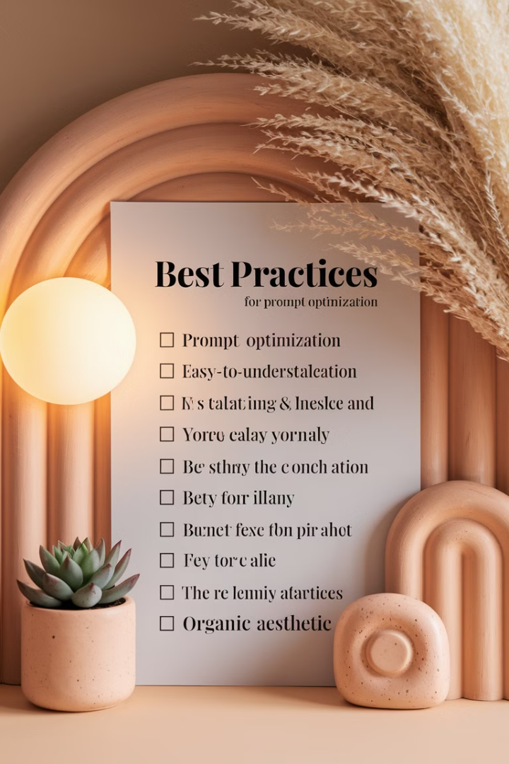



最佳实践
保持核心简洁
重视反馈
积累模式
不断削减非必要元素
每次对话都是优化机会
建立个人优化模板库
Notes:
在提示词优化的实践中，有三大最佳实践值得特别关注，它们可以帮助你持续提升提示词效果。
第一个最佳实践是保持核心简洁，不断削减非必要元素。具体方法是每次优化都问"这个元素是否必要？"，去除那些不直接贡献于目标的内容。这种做法的收益是提高响应速度，减少干扰因素。在实践中，你可以定期审查常用提示词，去除累积的冗余内容。例如，问自己"这个背景描述能否减少50%而不影响理解？"，通过持续精简，保持提示词的高效性。
第二个最佳实践是重视反馈，将每次对话视为优化机会。具体方法是记录并分析每次交互的成功和失败，从中学习。这种做法的收益是持续积累优化经验，形成个人知识库。在实践中，你可以建立提示词效果日志，记录效果和改进点。例如，记录"这个提示在财务分析中效果好，但在市场分析中效果差"，通过系统化学习，不断提升提示词技巧。
第三个最佳实践是积累模式，建立个人优化模板库。具体方法是为不同任务类型创建经过验证的模板，便于复用。这种做法的收益是快速复用成功经验，提高效率。在实践中，你可以分类整理高效提示词，形成个人"提示词食谱"。例如，建立"数据分析"、"创意写作"、"决策支持"等模板集，通过模板化，将成功经验系统化。
这三大最佳实践不仅适用于单次提示词优化，更是提示词工程长期实践的指导原则。将它们融入到你的日常工作中，将帮助你建立个人的提示词优化系统，持续提升效果。

Slide 50

推理时代的提示词
Notes:
我们现在进入课程的最后一部分，探讨推理时代的提示词应用。随着AI推理能力的飞跃式提升，提示词方法正在经历根本性变革。
推理时代带来的新变革是：提示词正在从复杂指令向简单对话转变。推理模型能够像资深同事一样，理解简单指令并自主完成复杂任务，这彻底改变了我们与AI交互的方式。

Slide 51
从详尽指导到简洁目标
从步骤分解到整体任务
从格式控制到自然表达
从技术专业到普通对话
Notes:
这一转变体现在四个核心方面：从详尽指导到简洁目标，不再需要详细的步骤说明；从步骤分解到整体任务，可以直接描述最终目标；从格式控制到自然表达，不再需要严格的格式规定；从技术专业到普通对话，使用日常语言即可获得专业结果。

Slide 52
简单直接为王
Notes:
这一转变的实践意义非常重大。它不仅提高了效率，让我们能用更少的文字获得更好的结果；更重要的是，它大大降低了使用门槛，让每个人都能轻松获取AI的强大能力，无需学习特殊的提示词技巧。
推理时代的提示词原则可以简单概括为"简单直接为王"。这一原则将贯穿我们接下来的讨论，帮助你适应这一新时代的交互方式。

Slide 53

什么是推理模型？
模拟人类思维
自主解决问题
复杂任务处理
推理模型能够像人类一样进行逻辑推理和思考过程
这类模型可以在有限信息下理解问题并找到解决方案
能够处理需要多步骤思考的复杂任务和问题
Notes:
要理解推理时代的提示词，我们首先需要了解什么是推理模型，以及它与传统模型的区别。
推理模型的核心特点是能够模拟人类思维。它能够像人类一样进行逻辑推理和思考过程，理解问题本质，而非仅处理表面信息。例如，它能理解隐含的逻辑关系和因果链条，从有限信息中推断出合理结论。
推理模型的第二个特点是自主解决问题的能力。这类模型可以在有限信息下理解问题并找到解决方案，能够自主分解复杂问题并制定解决策略。例如，当面对不完整的信息时，它能够推断出合理的假设并基于此提供解决方案。
推理模型的第三个特点是处理复杂任务的能力。它能够处理需要多步骤思考的复杂任务和问题，可以进行深度分析和推理，而非简单回答。例如，它能够分析复杂文档并提取关键见解，理解多层次的问题结构。
从技术角度看，推理模型通过先进的神经网络架构和训练方法，实现了从"回答问题"到"思考问题"的质变。这种能力上的飞跃使得我们与AI的交互方式发生了根本性变化，从详细指导转变为简单对话。
理解推理模型的这些特点，是掌握推理时代提示词技巧的基础。接下来，我们将探讨如何最有效地利用这些新能力。

Slide 54


模型类比：同事关系
GPT 模型：初级同事
推理模型：资深同事
需要具体的指导和清晰的步骤才能完成任务。在明确指令下表现最佳，就像一位需要详细指导的初级同事。
能够独立思考并找到最佳解决方案。只需给出目标就能自主完成，就像一位经验丰富的资深同事。
Notes:
为了更直观地理解不同模型的特点，我们可以用"同事关系"来类比。
传统的GPT模型就像一位初级同事。它需要具体的指导和清晰的步骤才能完成任务，在明确指令下表现最佳。这类模型的特点是：需要明确的任务分解，告诉它"做什么"和"怎么做"；依赖详细的格式指导，需要明确输出结构；可能需要多次修正，反复调整才能达到预期；在明确边界内表现出色，但超出指令范围则表现不佳。
而推理模型则像一位资深同事。它能够独立思考并找到最佳解决方案，只需给出目标就能自主完成。这类模型的特点是：理解任务的整体目标，知道"为什么做"；自主规划解决步骤，自己决定"怎么做"；能处理模糊和不完整信息，在有限条件下推理；主动提供深度思考和见解，超出基本要求。
对推理模型，我们应该减少"微管理"，给予它更多思考空间，这样才能充分发挥其推理能力。

Slide 55
把大象关到冰箱里需要几步
思考过程开始
1
已深度思考（用时16秒）嗯，用户问的是"把大象关到冰箱里需要几步"，这看起来像是一个经典的幽默问题，可能是在测试逻辑或者脑筋急转弯。首先，我需要回忆一下这个常见的问题的答案。通常这类问题的答案比较反直觉，比如经典的"三步"：打开冰箱门，放进大象，关上冰箱门。但用户可能希望得到一个更详细的解释，或者想看看是否有不同的角度。
2
分析用户需求
接下来，我要考虑用户的真实需求。他们可能是在寻找一个轻松的笑话，或者想用这个问题作为引子，探讨更深层次的问题，比如项目管理、任务分解之类的。也有可能用户是家长或老师，想用这个问题来教孩子解决问题的步骤。不过根据问题本身，更可能是一个幽默问题，所以重点应该放在给出那个经典的三步答案，并适当扩展，增加趣味性。
考虑其他可能性
3
然后，我要检查是否有其他可能性。比如，是否有人会从实际角度分析，比如大象的体积和冰箱的大小，但显然这是一个不可能的任务，所以答案应该保持幽默而不是科学分析。用户可能期待的是那个经典的三步答案，但可能需要用更生动的语言来描述，让回答更有趣。
4
文化考量
另外，可能需要考虑文化差异，有些地方可能有不同的版本，但通常三步法是通用的。同时，用户可能知道答案，但想看看不同的呈现方式，比如加入表情符号或者分步骤详细说明，让回答更生动。
最终决策
5
最后，确保回答简洁明了，符合用户的需求，同时保持友好和幽默的语气。可能还需要添加一些额外的幽默元素，比如提到北极熊和大象的冷笑话，或者冰箱的容量问题，但点到为止，不要太过复杂。
Notes:
让我们通过一个经典案例来直观理解推理模型的思考能力。这个案例是著名的"大象与冰箱问题"。
当问到"把大象关到冰箱里需要几步？"时，传统模型会给出直接回答："把大象放进冰箱需要三步：1. 打开冰箱门；2. 把大象放进去；3. 关上冰箱门。这是一个经典的幽默问题，实际上大象是无法放入普通冰箱的。
而推理模型的思考过程则显著不同。它会首先识别问题类型："这看起来像是一个经典的幽默问题，可能是在测试逻辑或者脑筋急转弯。"然后考虑多种可能的答案和解释方式。接着，它会思考用户的真实需求："用户可能是在寻找一个轻松的笑话，或者想用这个问题作为引子，探讨更深层次的问题。"它还会考虑不同角度的回答可能性，并权衡最合适的回应方式。

Slide 56

问题本质
这是一个经典的幽默问题，
答案通常以反常识的步骤呈现：
三步法
1 打开冰箱门
2 把大象塞进去
3 关上冰箱门
幽默逻辑
这个答案的荒诞性在于忽略物理现实（比如大象和冰箱的体积差异），强行用最简单的步骤拆解复杂任务。它常被用来调侃"过度简化问题"的思维方式，或讽刺某些理论脱离实际的场景。
延伸变体
冷知识：
这个笑话的变体还有"如何把长颈鹿关进冰箱？"（需要多一步：先取出大象）以及"如何判断北极熊是否被关进冰箱？"（需要踩过碎冰块），形成连环冷笑话～
Notes:
这个案例展示了推理模型与传统模型的四个关键差异：思考深度，从简单回答到多层次分析；考虑广度，从单一解释到多角度思考；自我反思，能够评估不同回答的适用性；用户意图理解，主动推测提问背后的真实需求。
这种深度思考能力是推理模型的核心特点，也是我们设计提示词时需要考虑的关键因素。我们应该给予模型足够的思考空间，而非过度限制其思考路径。

Slide 57

最适合的 7 个使用场景
处理模糊任务
视觉推理
善于理解有限信息, 并会主动询问澄清
一些模型具备出色的图像理解能力
多步骤规划
分析大数据集中的关系
可以作为"规划者"制定详细方案
特别适合处理复杂文档
评估和基准测试
代码审查和改进
可用于评估其他模型的响应
适合审查大量代码
在海量信息中找重点
擅长提取关键信息
Notes:
推理模型虽然强大，但并非所有场景都能充分发挥其优势。以下是7个最适合推理模型的应用场景。
处理模糊任务是推理模型的强项。它善于理解有限信息，并会主动询问澄清。例如，分析含糊不清的客户反馈，提取核心问题，即使信息不完整也能理解本质。
多步骤规划是推理模型的强项。它可以作为"规划者"制定详细方案。例如，为复杂项目制定阶段性目标和执行路径，考虑各种依赖关系和风险因素。
评估和基准测试是元应用场景。推理模型可用于评估其他模型的响应质量。例如，比较不同AI解决方案的优劣，为选择最佳工具提供客观依据。
视觉推理是一些推理模型的特殊能力。这类模型具备出色的图像理解能力。例如，分析图表数据，理解视觉信息中的逻辑关系，从图像中提取关键信息。
分析大数据集中的关系是另一个优势场景。推理模型特别适合处理复杂文档和数据集。例如，分析多份研究报告，找出共同趋势和矛盾点，发现不同数据间的关联。
代码审查和改进是技术领域的应用优势。推理模型适合审查大量代码，发现逻辑问题。例如，优化算法效率，重构复杂代码结构，提高代码质量。
在海量信息中找重点也是推理模型擅长的。它能提取关键信息，过滤噪音。例如，从长篇报告中提炼核心见解和行动建议，帮助你快速把握要点。
了解这些最佳应用场景，可以帮助你在合适的任务中充分发挥推理模型的优势，获得最佳效果。

Slide 58
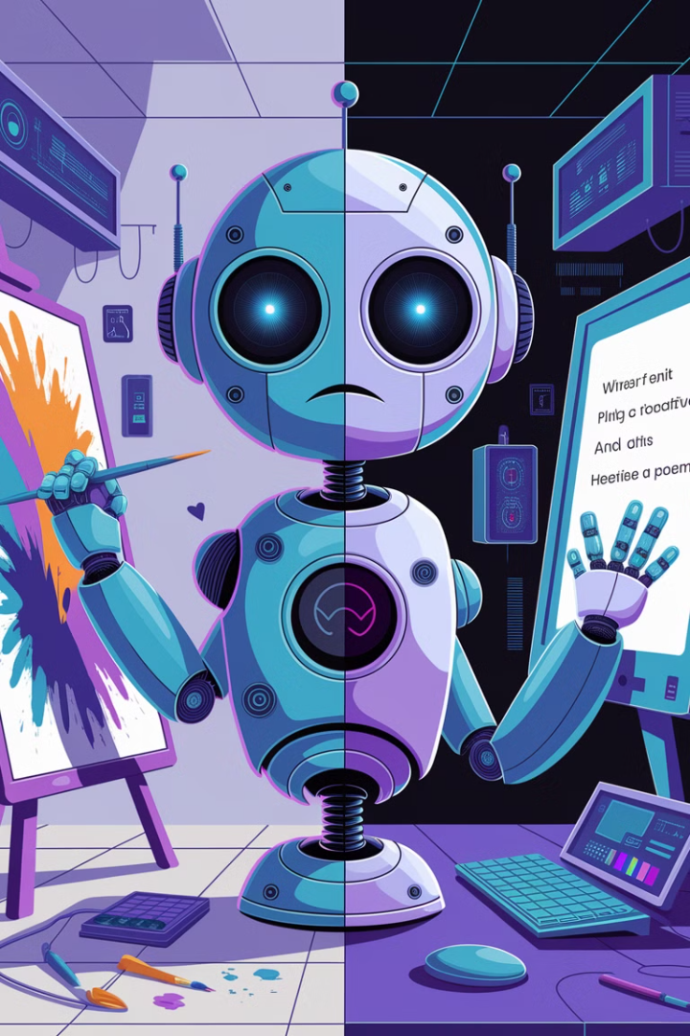



不适用场景
需要最新信息
创意想象
情感共情
股市预测、实时天气
艺术创作、音乐编曲
心理咨询、情感交流
Notes:
同样重要的是了解推理模型的局限性，以下是三类不太适合推理模型的场景。
需要最新信息的场景是推理模型的弱项。推理模型基于训练数据，不包含最新信息。例如，股市预测、实时天气、最新新闻分析等需要实时数据的任务不适合单独使用推理模型。在这些场景下，更好的替代方案是结合外部API或最新数据源，让模型基于最新信息进行推理。
创意想象的场景也不是推理模型的强项。虽然推理模型有逻辑推理能力，但在纯创意任务上不如专用模型。例如，艺术创作、音乐编曲、创意写作等需要高度创造力的任务可能不是最佳选择。在这些场景下，更好的替代方案是使用专注于创意的模型或混合方法，结合推理和创意能力。
情感共情的场景同样不是推理模型的优势。推理偏重逻辑分析，在情感理解上有局限。例如，心理咨询、情感交流、人际关系建议等需要深度情感理解的任务可能效果有限。在这些场景下，更好的替代方案是结合人类专家或情感智能模型，确保情感需求得到满足。

Slide 59



提示词的关键原则
简单直接为王
无需引导思考
利用内置推理能力
模型本身具备强大的理解能力，所以提示语越简单清晰越好
不需要提示"逐步思考"或"解释你的推理过程"
推理模型已内置推理能力，额外的思考引导反而可能影响性能
Notes:
在推理时代，提示词设计遵循三大核心原则，这些原则与传统提示词方法有显著不同。
第一个原则是"简单直接为王"。推理模型本身具备强大的理解能力，提示语越简单清晰越好。例如，不要使用"我希望你能够详细分析以下数据，考虑各种因素，并给出全面的见解..."这样冗长的表述，而是简单地说"分析这些销售数据的关键趋势"。这是因为推理模型能理解任务本质，冗长提示反而增加干扰，限制模型的思考空间。
第二个原则是"无需引导思考"。与传统模型不同，推理模型不需要提示"逐步思考"或"解释你的推理过程"。例如，不要说"请一步步思考，分析这个问题的各个方面..."，而是直接问"这个产品策略有什么潜在风险？"。这是因为推理模型已内置思考过程，无需额外指导，它会自然地进行必要的思考。
第三个原则是"内置推理能力"。推理模型已内置推理能力，额外的思考引导反而可能影响性能。例如，不要说"首先分析A，然后考虑B，最后得出C..."，而是简单地说"评估这个投资方案"。这是因为模型能自主确定最佳思考路径，过度指导可能限制其能力，导致次优结果。
这三个原则代表了提示词设计的范式转变：从"详细指导"到"目标描述"，从"如何做"到"做什么"，从"微管理"到"授权"。掌握这些原则，将帮助你充分发挥推理模型的潜力。

Slide 60

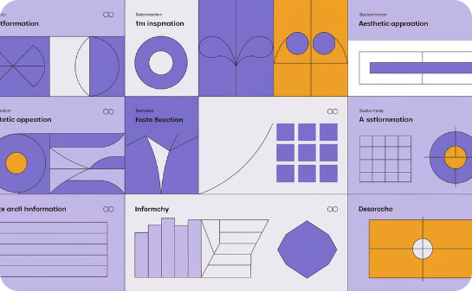

分隔符的使用技巧
使用标记语言
明确区分内容
提高理解准确度
建议使用 markdown、XML 标签或章节标题等分隔符
目的是帮助模型清晰区分输入的不同部分
这样可以提高模型对不同部分内容的准确理解
Notes:
虽然推理时代的提示词强调简洁，但在处理复杂内容时，合理使用分隔符仍然非常有用。分隔符帮助模型理解内容结构，提高理解准确度。
使用标记语言是一个有效技巧。建议使用markdown、XML标签或章节标题等分隔符。例如，使用 # 标题、## 子标题来组织内容，或使用 <背景>...</背景> <问题>...</问题> 标记不同部分。这种方法提供清晰的内容层次和结构，帮助模型理解内容组织。
明确区分内容是使用分隔符的核心目的。例如，使用 --- 分隔不同主题，或使用 代码块 区分代码和文本。这种方法减少混淆，提高理解准确性，特别是在处理多部分内容时。
提高理解准确度是分隔符的最终目标。例如，使用 "背景："、"问题："、"要求："等前缀，或使用编号和项目符号组织列表内容。这种方法即使在简短提示中也能传达结构信息，确保模型正确理解各部分内容的用途。

Slide 61

示例提供策略
零样本优先
优先使用零样本(zero shot)方式：直接给出指令，不提供示例
少量示例补充
只有在处理较复杂要求时，才考虑提供少量示例(few shot)
保持一致性
如果提供示例，务必确保示例与提示指令高度一致，避免不一致导致效果变差
Notes:
在推理时代，提供示例的策略也需要相应调整。以下是三大示例提供策略，帮助你在不同场景下做出最佳选择。
零样本优先是推理时代的基本策略。优先使用零样本(zero shot)方式，直接给出指令，不提供示例。例如，"分析这份季度报告的主要财务指标"，无需提供分析示例。这种方法适用于大多数标准任务和明确目标，让模型发挥最大自主性，产生原创思考。
少量示例补充是处理特殊需求的策略。只有在处理较复杂要求时，才考虑提供少量示例(few shot)。例如，提供1-2个理想输出样例，然后请求类似格式的新内容。这种方法适用于特殊格式要求、非常规任务、高度定制化输出，在保持简洁的同时提供明确指导。
保持一致性是提供示例时的关键原则。如果提供示例，务必确保示例与提示指令高度一致。例如，如果要求简洁报告，示例也应简洁；如果要求详细分析，示例也应详细。这种一致性避免模型因矛盾指令而困惑，确保输出符合预期。

Slide 62

目标设定的精确性
明确定义成功
在指令中明确定义什么是成功的响应
鼓励持续推理
鼓励模型持续推理和迭代，直到达到设定的成功标准
评估结果
根据预设标准评估模型输出是否达到目标
Notes:
在推理时代，目标设定的精确性比过程指导更重要。以下是精确设定目标的三步法，帮助你获得高质量输出。
明确定义成功是第一步。在指令中明确定义什么是成功的响应，提供明确的评判标准或期望结果。例如，"分析应包含数据支持的见解，而非一般性观察"或"成功的方案需要平衡成本效益和实施难度"。这样的明确标准让模型了解输出质量的衡量标准，知道努力的方向。
鼓励持续推理是第二步。鼓励模型持续推理和迭代，直到达到设定的成功标准。例如，"确保分析考虑了所有可能的风险因素"或"方案必须解决文档中提到的全部三个核心问题"。这样的引导促使模型进行更深入的思考和自我检查，不满足于表面分析。
评估结果是第三步。根据预设标准评估模型输出是否达到目标，提供反馈并引导进一步改进。例如，"这个分析很好地覆盖了财务风险，但缺少市场风险分析"或"请进一步完善方案中的实施时间线部分"。通过这种迭代评估，可以不断提升输出质量，最终达到理想结果。
这三步法的核心是：明确"什么是好的"，而非"怎么做"；关注结果质量，而非过程细节；通过迭代评估持续改进。这种方法充分利用了推理模型的自主思考能力，同时确保输出符合特定需求。

Slide 63
祝各位在AI之旅中取得成功！
Notes:
感谢各位参与本次课程。
希望通过本课程的学习，大家已经掌握了提示词工程的核心概念和实用技巧，能够在实际工作中更有效地利用AI工具。从结构化提示词到创意型提示词，从优化方法到推理时代的应用，这些知识将帮助你在AI时代保持竞争力。
提示词工程是一门不断发展的技术，持续学习和实践是提升技能的关键。希望大家能将今天学到的知识应用到实际工作中，创造更多价值。
祝各位在AI之旅中取得成功！

